Slide 1


7-класс
Информатика

Slide 2
1-суроо
Бул түшүнүктөдүн ичинен кайсынысы алгоритмди түшүндүрбөйт?
1
Эреже
3
Жүгүртмө
2
План
4
Көрсөтмө

Slide 3
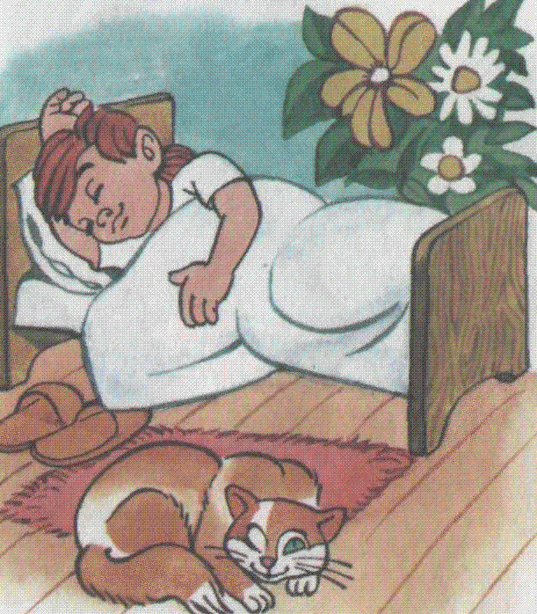
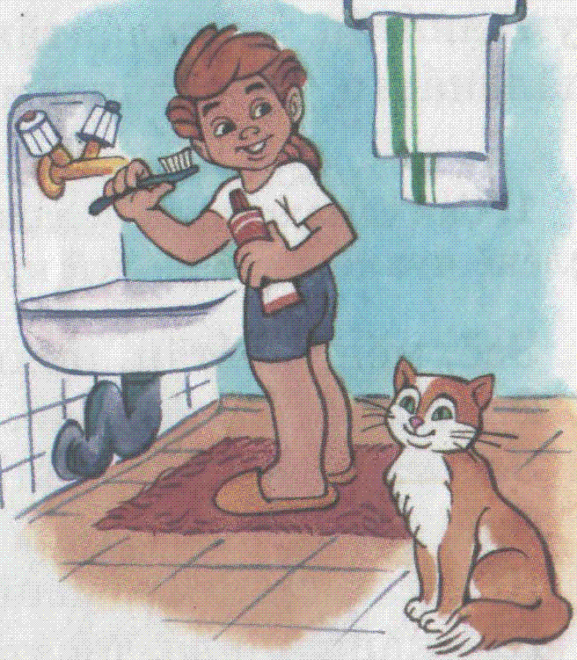
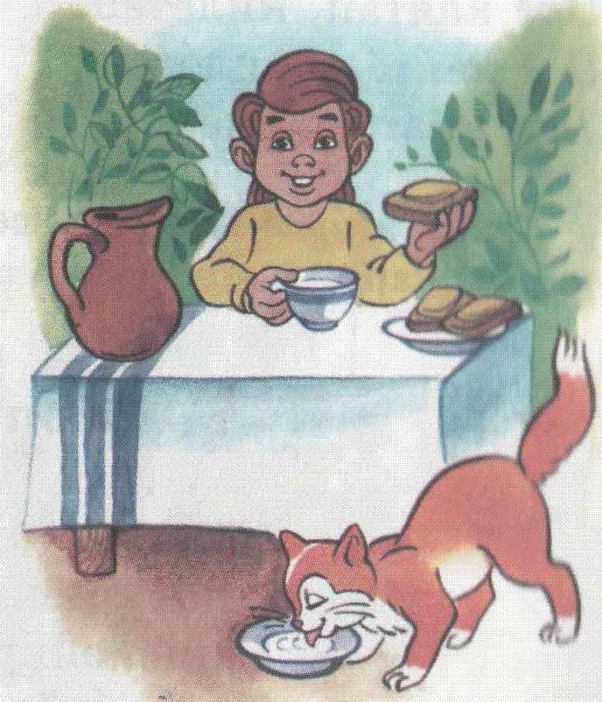
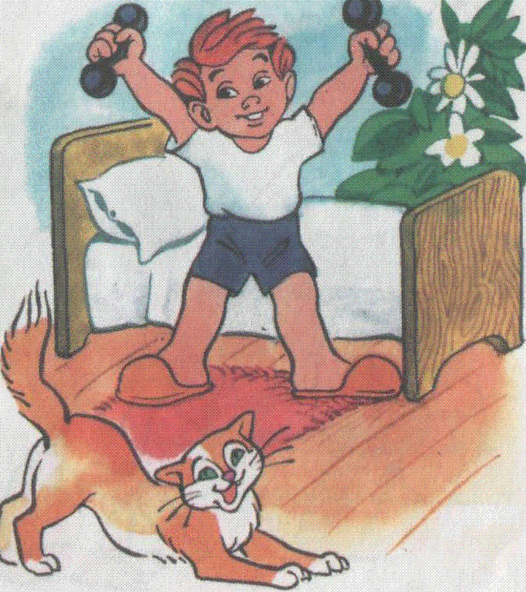
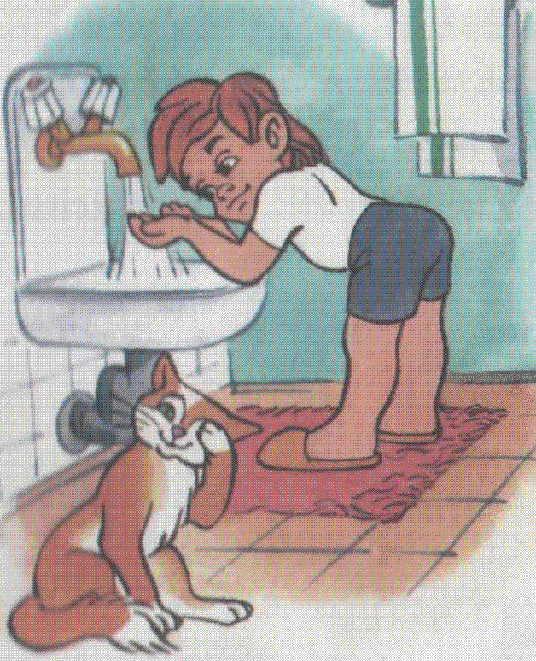
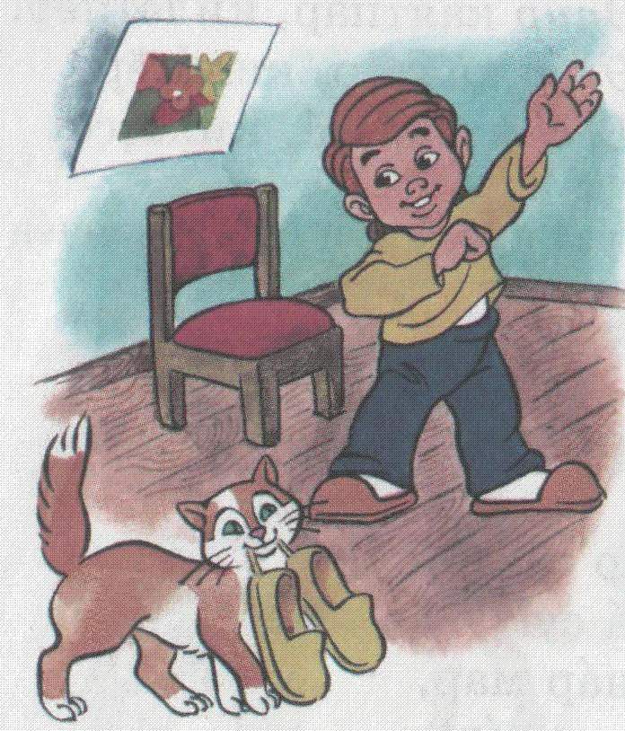
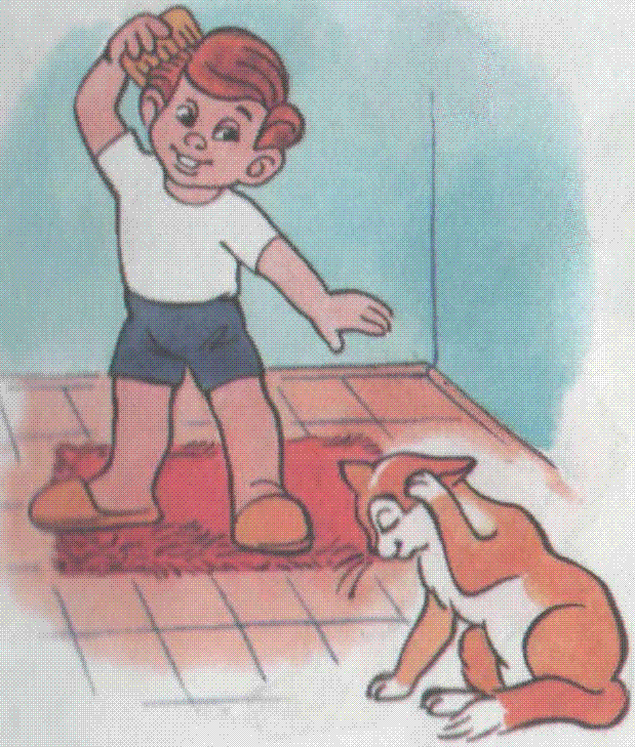
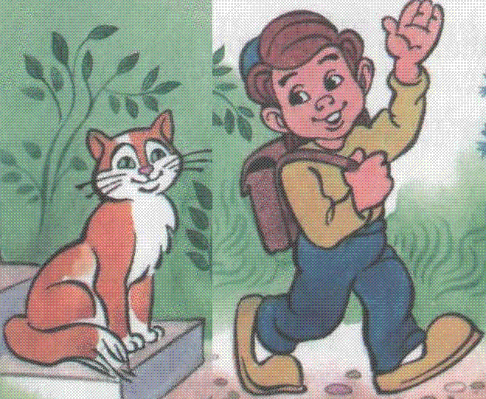
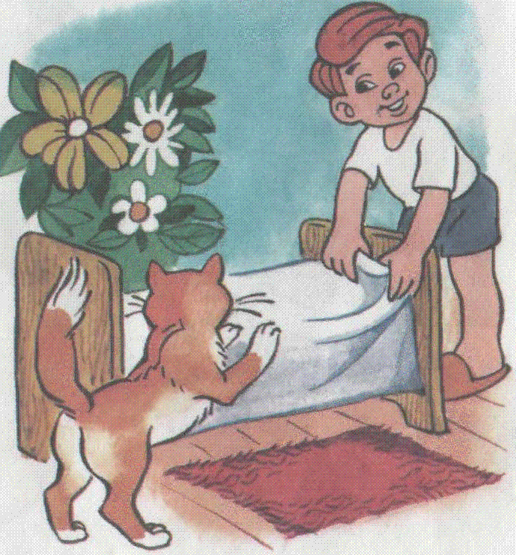
3
5
1
2
4
7
9
6
8
1
2),7)
3
4),8)
2
3),6)
4
1),8)

Slide 4
ТЕМА:
Алгоритмдин касиеттери
Алгоритм
Алгоритм
Алгоритм
Алгоритм
Алгоритм
Алгоритм

Slide 5
Сабактын максаты
Алгоритмдин касиеттери менен
таанышасыңар
Алгоритмдин ар бир касиетин өзүнчө
талдайсыңар
Алгоритмдин касиеттерин жашоо
турмушубузда кандай пайдаланаарыбызды
аныктайсыңар

Slide 6

Алгоритмдин касиеттери
1. Дискреттүүлүк
2. Аныктык, тактык
3. Массалуулук
4. Чектүүлүк
5. Натыйжалуулук

Slide 7
1. Дискреттүүлүк
Дискреттүүлүк - латындын “discretus”- бөлүнгөн, үзгүлтүктүү деген сөзүнөн алынган жана алгоритм белгилүү бир бөлүнгөн кадамдардан тураарын көрсөтөт.
Үзгүлтүксүз
Үзгүлтүктүү(дискреттүү)

Slide 8
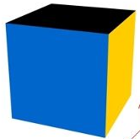

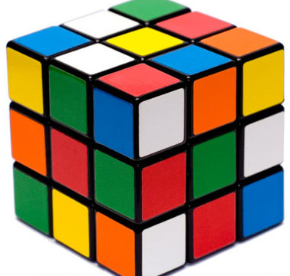


1. Дискреттүүлүк

Slide 9
2. Аныктык, тактык
Аныктык же тактык касиети – алгоритмдин каалагандай аракети ар бир учурда бир гана маанини түшүндүрүп, так берилишин көрсөтөт.

Slide 10
2. Аныктык, тактык
1. Аялдамага кел
Аялдама
2. Автобусту күт
3. Автобус келгенде ага түш
4. Эки көчөнү өт
5. Үчүнчү көчөдөн оңго бурулганда түшүп кал
6.Түшкөндө 43 - чү үйдү тап
7. Ошол үйгө кир
1
3
3
6
2
5
4
2

Slide 11
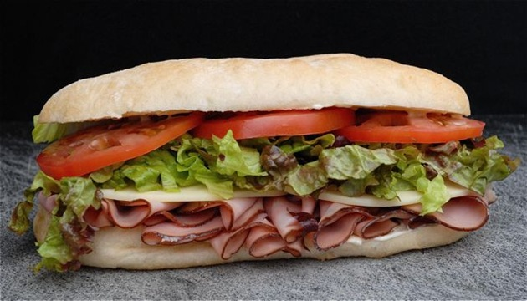
3. Массалуулук
Бул касиети бир эле алгоритмди ар түрдүү жыйынтыгы менен бир нече алгоритмге колдонуу мүмкүнчүлүгүн түшүндүрөт

Slide 12
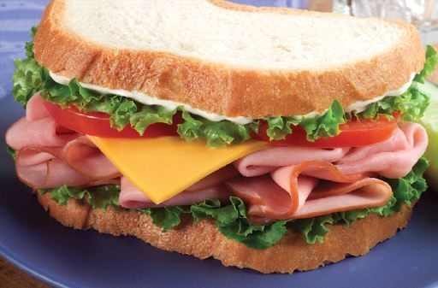
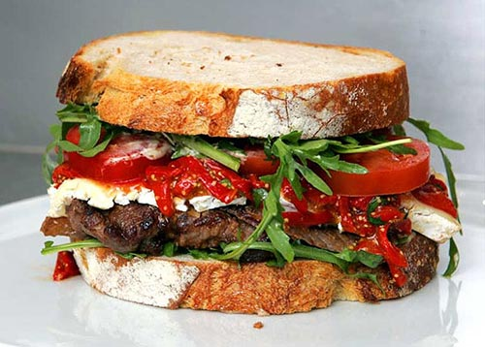
3. Массалуулук
Бутерброд жасоо алгоритми
1.Нандан эки кесим кесип ал
2.Анын бир жагына май сыйпа
3. . . . бир нече кесим кесип ал
колбаса
сыр
эт ж.б.
4.Алынган кесимди эки кесим нандын ортосуна кой
Бутерброд даяр!

Slide 13
1-суроо
Картошканы таза жууп, казанга суу куюп, ага салып, жарым саатча кайнатып койсоң эле мундир картошка даяр болот!
Бул түшүндүрмөдө алгоритмдин кайсы касиети жетишпей жатат?
1
Дискреттүүлүк
3
Массалуулук
2
Натыйжалуулук
4
Чектүүлүк

Slide 14
4. Чектүүлүк
Алгоритмдин чектүүлүгү деп каалагандай алгоритмдин ишинин чектелген кадамдардын ичинде аякталышын түшүнөбүз.
Алгоритмдин ар бир кадамы жана жалпы эле алгоритмдин өзү аяктоо мүмкүнчүлүгүнө ээ болуш керек.

Slide 15
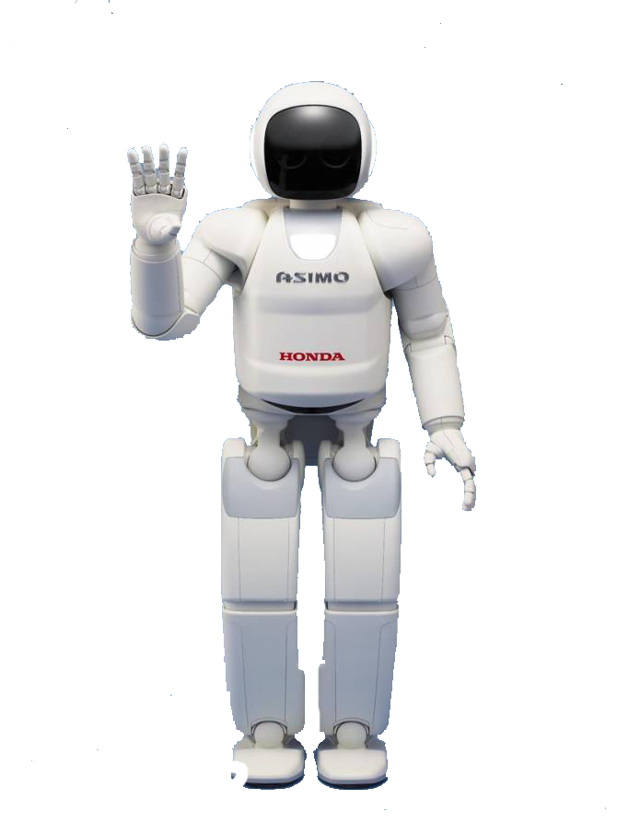
4. Чектүүлүк
1. Чаканы ал
2. Суунун жээгине бар
3. Чакага суу толтур
4. Бочканын жанына бар
200 литр
5. Бочкага сууну куй
6. 2 ден 5 ке чейинки кадамды кайтала
10л

Slide 16
5. Натыйжалуулук
Алгоритмдин натыйжалуулугу деп баардык учур үчүн алгоритмди аткаруу жыйынтыгын көрсөтүү мүмкүнчүлүгүн түшүнөбүз.
Алгоритмдин аткарылышы бардык учур үчүн жыйынтыкка алып келиш керек дегенди билдирет.

Slide 17
5. Натыйжалуулук
Эки сандын чоңун табуу алгоритми
1. А санынан В санын кемит жыйынтыгын С деп ал
2. Эгер С саны оң мааниге ээ болсо, анда А саны В санынан чоң деген маалымат бер
3. Эгер С саны терс мааниге ээ болсо, анда А
саны В санынан кичине деген маалымат бер
4. Эгер С саны нөлгө барабар болуп калса, анда А саны В санына барабар деген маалымат бер

Slide 18
Алгоритмдин
касиеттери
Дискрет-түүлүк
Аныктык
Масса-луулук
Чектүү-лүк
Натыйжа-луулук

Slide 19
Берилген алгоритмде кайсы касиети жетишсиз?
(x+2)*4 + (x-2)*2=0
1. X ке 2 ни кош, жыйынтыгын А1 деп ал
2. А1 ди 4 кө көбөйтүп жыйынтыгын А2 деп ал
3. X тен 2 ни кемит, жыйынтыгын А3 деп ал
4. А3 тү 2 ге көбөйт жыйынтыгын А4 деп ал
5. А2 ни А4 кө кош жыйынтыгын А5 деп ал
6. А5 ти нөлгө барабарла
1
Дискреттүүлүк
3
Чектүүлүк
2
Аныктык
4
Натыйжалуулук

Slide 20
Радиусу 1 см ден 10 см ге чейин 1см кадам менен өзгөргөн 10 айлана сызуу алгоритми
1. Циркулду 1см радиуска ченеп кой
2. Айлананы сыз
Бул алгоритмде кайсы касиети эске алынбай калды?
3. Эми радиусун 1 см ге чоңойт
4. Айлананы сыз
5. 3- 4-кадамдарды кайтала
6. 10 айлана сызылганда токтот
1
Дискреттүүлүк
3
Чектүүлүк
2
Аныктык
4
Натыйжалуулук

Slide 21


Υй тапшырма
Υйдөн, Алгоритмдин ар бир касиети боюнча бирден мисал түзүп келгиле

